Slide 1

İŞVERENLERE YÖNELİK
BİLGİLENDİRME SUNUMU

Slide 2
İş Ve Meslek Danışmanı Kimdir?
Öğrencilerin eğitim kurumları hakkında bilgilendirme ve meslekleri tanımaları için yardımcı olur.
İş arayanlara yeteneklerini ve yetkinliklerini ortaya çıkarmalarını sağlamaya yardımcı olur ve onları uygun iş ilanlarına yönlendirir.
İşverenlere, uygun adaylarla eleman ihtiyacını karşılamalarına ve yasal yükümlülükleri ve hakları konusunda yardımcı olur.

Slide 3
İŞKUR Faaliyetlerinde İş Ve Meslek Danışmanlarının,
İşverenlere Yardımcı Olabileceği Konular;
İş gücü istem talebi
İşbaşı eğitim programı
Meslek edindirme kursları
İstihdam teşvikleri
Çalışanların mesleki eğitimi
Engelli istihdamı
Kısa çalışma ödeneği
İş gücü piyasası araştırması
İşverenin Yasal Hakları Ve Yükümlülükleri

Slide 4
İş gücü istemi talebiniz ile, en kısa zamanda, dilediğiniz özelliklerdeki personeli bulmanıza yardımcı oluyoruz.

Slide 5
Nitelikli personel bulmakta zorlanıyorum diyen işverenlerin imdadına yetişen program!
İş başı eğitim programı; personeliniz nitelik kazanana kadar yanınızda olur. Bu süre boyunca personel maliyetini İŞKUR karşılamaktadır.

Slide 6
DENEYİMİ SİZ,
MAAŞINI BİZ VERELİM.

Slide 7
İş Başı Eğitim Programı
Kuruma kayıtlı işsizlerin yine kuruma kayıtlı işyerlerinde; daha önceden edindikleri teorik bilgileri uygulama yaparak pekiştirmelerini ve mesleki deneyim kazanmalarını sağlamak amacıyla düzenlenir.
Program, işverenin istihdam edeceği kişiyi kendisinin yetiştirmesine olanak sağlamaktadır.
İşletmenin, İş gücü maliyetinin azalmasına ve rekabette güçlü olmalarını sağlamaktadır.

Slide 8
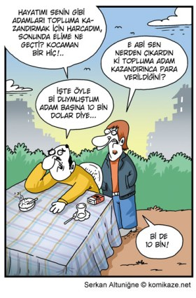
Katılımcılara günlük 77,70 TL cep harçlığı ödenmektedir.
Katılımcının öğrenci olması durumunda 58,27 TL , işsizlik maaşı alması durumunda ise 38,85 TL ödeme yapılmaktadır.
İş kazası ve meslek hastalığı pirimi ve genel sağlık sigorta primide kurumumuz tarafından karşılanmaktadır.
Program süresi en fazla 9ay uygulanır.

Slide 9
Benim İşletmem Bu Programdan Yararlanabilir Mi?
Kamu kurumu olmayan ve kamu kurumu teşkilatı içerisinde yer almayan ve en az 2 sigortalı çalışanı olan tüm iş verenler bu programdan yararlanabilir. Bu işletmelerin içinde,
Ticaret ve sanayi odaları
Dernekler
Sendikalar
Kamu kurumlarının ortağı olduğu işletmeler
Kamu kurumundan ihale alan firmalar
Bankalar
Noterler
Aile hekimleri’ de mevcuttur.

Slide 10
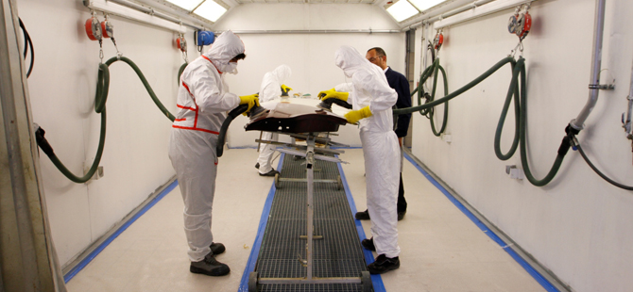

Slide 11
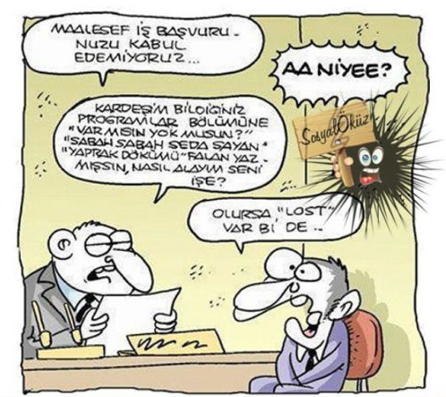
Aday havuzundan SİZİN seçeceğiniz adaylar katılımcı olabilirler.

Slide 12
KATILIMCI OLABİLMEK İÇİN;
15 yaşını tamamlamış olması,
İŞKUR'a başvuru yapılması,
İş verenin son 3 ayda çalışanı olmaması,
Son 1 ayda sigorta priminin yatmamış olması
YETERLİDİR.

Slide 13
Kursiyer Adayım Öğrenci Ve Hafta İçi Öğlene Kadar Okula Gitmesi Gerekiyor. Programdan Yararlanabilir Miyim?
Kursiyerin günde en az 5 saat çalışması yeterlidir.
Günde en fazla 8 saat, haftada en fazla 6 gün ve 45 saat uygulanabilir.

Slide 14
Kursiyer Adayı Lise Öğrencisi,
Programdan Yararlanabilir Mi?
İstihdam taahhüttü yerine gelmesi şartı ile lise ve üniversite öğrencileri de programdan yararlanabilir. öğrencilerde günlük cep harçlığının 58,27 TL olduğu unutulmamalıdır.

Slide 15
Kaç Kursiyer Alabilirim?
Sigortalı çalışan sayınızın yüzde 30 ‘una kadar kursiyer alma hakkınız bulunmaktadır. Bunu tek seferde kullanabileceğiniz gibi, bölerek de kullanabilirsiniz. Küsurat ise bir üst sayıya tamamlanmaktadır. Örnek: 21 çalışanı olan bir işletme 21*(0,3)=6,3 yani 7 katılımcı hakkı bulunmaktadır.

Slide 16
Vergi Borcum Mevcut. İş Başı Eğitim Programından Yararlanabilir Miyim?
Vergi borcu, SGK primi ve prime ilişkin borcu, SGK ve kurum tarafından kesilmiş idari para cezaları, iş başı eğitim programı için engel değildir.

Slide 17
Katılımcılara İŞKUR'un Ödediği Cep Harçlığına Ek Ödeme Yapabilir Miyim?
Ek ödeme yapılması mümkündür. HATTA, brüt asgari ücretin yarısına kadar tutarı, yemek-yol masrafı vb. ad altında vergi matrahından düşürülebilir.

Slide 18
Programdan yararlanmak isteyen işverenlerin en az % 50 istihdam taahhüdü vermesi gerekmektedir.
İstihdam edilecek katılımcı sayısı program süresinin ¼’lük kısmı sonunda programa devam eden katılımcı sayısı üzerinden hesaplanır.
İstihdam süresi 60 günden az olmamak üzere en az program süresi kadar olmak zorundadır.

Slide 19
Programa Başlayan Kursiyerin İşletmeme Uygun Olmadığının Farkına Vardım.
Ne Yapmalıyım?
Program süresinin ilk ¼’ lük diliminde sözleşmeyi feshetme hakkınız bulunmaktadır.

Slide 20
Program Bittikten Sonra, Kursiyer İşletmemde Çalışmayı Reddederse Ceza Alır Mıyım?
Kursiyer işletmede çalışmak istemezse, açılan program mesleğinde çalıştırılmak üzere İŞKUR'a kayıtlı iş arayanlardan birini kurs süresi boyunca istihdam etmeniz, ceza almanıza engel olmak için yeterli olacaktır.

Slide 21
Başvuru İçin Gerekli Belgeler
Talep dilekçesi,
İşveren taahhütnamesi (çalışan sayısının yer aldığı)
Ön Talep Formu
İşveren türüne göre; ticaret sicil gazetesi, vakıf senedi, dernek tüzüğü, birlik veya oda kaydı belgesi, dernek ve vakıflar için iktisadi işletmeye ait belgelerin aslı veya noter onaylı örnekleri veya işverenin hukuki durumunu gösterir belge (Belgenin aslı görülmek suretiyle il müdürlüğü/hizmet merkezince onaylı örneği de geçerli olabilecektir)

Slide 22
Başvuru İçin Gerekli Belgeler
Son 3 aylık sigortalı çalışan sayısını gösteren belge veya katılımcı adaylarının son üç aya ait sigorta dökümünü gösteren belge(katılımcının işverenin çalışanı olup olmadığının kontrolü amacıyla istenir).
İşverenin veya işverenin imzaya yetkili temsilcisinin imzasını gösteren belge

Slide 23
Uyulması Gereken Bazı Yükümlülükler
İşbaşı eğitim programlarına ilişkin usul ve esasların düzenlendiği Aktif İşgücü Hizmetleri Mevzuatı hükümlerine riayet etmek.
Katılımcılara programdan yararlandığı meslek ile ilgili iş dışında başka bir iş yaptırmamak.
Programın başlangıcından bitişine kadar olan süre içerisinde katılımcıların devam durumlarını haftalık olarak İŞKUR internet sayfası üzerinden sisteme girmek.
Devam çizelgelerini ve katılımcıların devam durumlarına ilişkin elektronik kayıtları mücbir sebepler hariç en geç izleyen ayın 3. iş gününe kadar kuruma iletmek.

Slide 24
Uyulması Gereken Bazı Yükümlülükler
Katılımcının programa katıldığı sırada iş kazası olması ve katılımcı ya da katılımcıların iş kazasına maruz kalmaları durumunda kazayı, kazanın olduğu yerdeki yetkili kolluk kuvvetlerine derhâl, Sosyal Güvenlik Kurumuna ise en geç kazadan sonraki 3 iş günü içinde bildirmek.
Programın başladığı ve bittiği aya ait çalışan sayısını gösteren belgeleri mücbir sebepler hariç en geç programın başladığı ve bittiği ayı takip eden ayın bitiminden itibaren 7 iş günü içinde il müdürlüğüne/hizmet merkezine ibraz etmek.

Slide 25
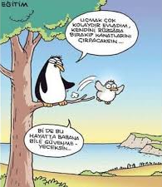
Şirketimde 5 çalışan mevcut. İşletmeme ek bina yaparak üretime geçmek istiyorum. Bunun için ise nitelikli 25 personele ihtiyacım var. İŞKUR'un İşletmeme Uygulayabileceği Bir Program Mevcut Mudur?
Tabi ki evet. MESLEK EDİNDİRME KURSLARI ile de siz nitelikli personel kazanırken destek oluyoruz.

Slide 26
MESLEK EDİNDİRME KURSLARI
Bu programlarda günlük cep harçlığı 40 TL’dir.
MESLEKLERİN SANAYİ SEKTÖRÜNDE OLMASI HALİNDE İSE GÜNLÜK CEP HARÇLIĞI 50 TL’YE ÇIKMAKTADIR.
Eğiticiyi kendi bünyesinde bulunduramayan işletmenin, bulacağı eğiticinin ücretini de İŞKUR karşılamaktadır.

Slide 27
İş birliği ile mesleki eğitim kursunun uygulanması amacıyla işletme mekanının bu kursun uygulanması için yeterli şartlara sahip olması gereklidir. Bunun mümkün olmaması halinde ise MEB’e bağlı birimlerle işbirliği yapılabilir.
İş birliği ile mesleki eğitim kursu açılmasının, personele nitelik kazandırmanın yanında pratik eğitim yapmaları gerektiği için, işletmenizde çalışan işçi gibi üretime katkı sağlayacaklardır.

Slide 28
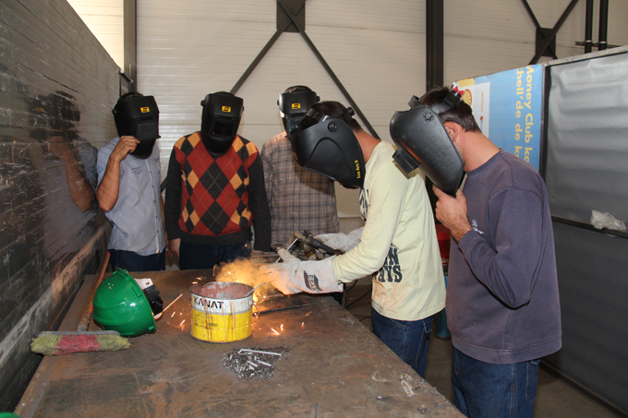

Slide 29
Mesleki Eğitim Kursunu Bitirenlerin Hepsini İşe Almak Zorunda Mıyım?
Hayır. Programı bitiren kursiyerlerin %50 sini kurs süresi boyunca (en az 120 gün) istihdam etmeniz yeterlidir.

Slide 30
Mesleki eğitim kursu açılması için en az 10 en fazla 25 kişi olması gereklidir.
Mesleki eğitim kursu süresi en fazla 160 fiili gündür.
Günlük en az 5 saat en fazla 8 saat , haftada 6 günü geçmemek üzere 30 ila 40 saat arasında düzenlenebilir.

Slide 31


Slide 32
Sigorta Prim İşveren Hissesi Desteği
18 yaşından büyük, 29 yaşından küçük olmak,
İŞKUR programlarını tamamlamak,
Programın bitiminden sonra en geç 3 ay içerisinde programı tamamladıkları meslek alanında istihdam edilmek,
İşe alındıkları tarihten önceki son 6 ayın ortalamasına ilave istihdam olması
İşe alındıkları işyerinin faaliyet gösterdiği sektör;
İmalat sanayinde ise; 42 aya kadar
Diğer sektörlerde ise; 30 aya kadar
sigorta primlerinin işveren hisselerine ait tutarı(524,47TL İLA 3.933,54TL) İşsizlik Sigortası Fonundan karşılanıyor .

Slide 33
İLAVE İSTİHDAM DESTEĞİ
İŞE ALINDIKLARI AYDAN ÖNCEKİ ÜÇ AYDA 10 GÜNDEN FAZLA SİGORTASI BULUNMAYAN
İŞKURA KAYITLI KİŞİLER YARARLANABİLİR
31.12.2020 TARİHİNE KADAR GEÇERLİDİR
SİGORTALININ İŞE GİRİŞ TARİHİNDEN ÖNCEKİ TAKVİM YILINA İLİŞKİN İŞE ALINDIKLARI İŞYERİNDEN BİLDİRİLEN AYLIK PRİM VE HİZMET BELGELERİNDEKİ ORTALAMAYA İLAVE OLARAK ÇALIŞTIRILMASINDA GEÇERLİDİR.

Slide 34
İLAVE İSTİHDAM DESTEĞİ
İMALAT VEYA BİLİŞİM SEKTÖRÜ
İLAVE İSTİHDAM EDİLECEK HER BİR SİGORTALININ 6.822,40TL’YE KADARKİ PRİME ESAS KAZANÇ TUTARI İÇİN ÖDEYECEKLERİ TÜM PRİMLER İLE 153,74 TL’LİK DAMGA VE GELİR VERGİSİ KARŞILANACAKTIR.(TOPLAMDA 1.113,14 İLA 2.712,14 TL)
DİĞER SEKTÖRLERDE
153,74 TL’LİK DAMGA VE GELİR VERGİSİ İLE BİRLİKTE TOPLAMDA 1.113,40 TL PRİM KARŞILANACAKTIR.

Slide 35
İLAVE İSTİHDAM DESTEĞİ
DESTEK SÜRESİ
25 YAŞINDAN KÜÇÜK ERKEK , 18 YAŞINDAN BÜYÜK KADIN VE KURUMA KAYITLI ENGELLİ OLMASI DURUMUNDA 18 AY SÜREYLE
25 YAŞINDAN BÜYÜK ERKEK İSE 12 AY BOYUNCA UYGULANIR

Slide 36
ÇALIŞANLARIN MESLEKİ EĞİTİMİ
Hizmet alımı ya da işbirliği kapsamında işyerinde bir mesleki eğitim kursu açılmış ise işyerinin çalışanları mesleki bilgi ve becerilerini geliştirmek amacıyla bu kurslara katılabilmektedir. Ancak bu kişilere herhangi bir ödeme yapılmamakta olup sadece sertifika temini sağlanmaktadır.
Yüklenici eğiticiyi kendi bünyesinden temin edememesi halinde eğitici gideri ödenebilmektedir.

Slide 37
ENGELLİ PERSONEL İSTİHDAMI
4857 Sayılı İş Kanunun 30. maddesi gereği 50 ve üzerinde çalışanı olan özel sektör işyerleri toplam çalışan sayısının %3’ü kadar engelli personel istihdam etmek zorundadır.
İstihdam teşvikleri kapsamında engelli personelin sigorta primleri Hazine tarafından karşılanmaktadır.

Slide 38
Kısa Çalışma Ödeneği
Genel ekonomik, sektörel, bölgesel kriz veya zorlayıcı sebeplerle işyerindeki haftalık çalışma sürelerinin geçici olarak en az üçte bir oranında azaltılması veya süreklilik koşulu aranmaksızın işyerinde faaliyetin tamamen veya kısmen en az dört hafta süreyle durdurulması hallerinde, işyerinde üç ayı aşmamak üzere (Bakanlar Kurulu kararı ile 6 aya kadar uzatılabilir) sigortalılara çalışamadıkları dönem için gelir desteği sağlayan bir uygulamadır.

Slide 39
Kısa Çalışma Ödeneği
İşyerinde Kısa Çalışma Uygulanabilmesi İçin;
İşverenin; genel ekonomik, sektörel, bölgesel kriz veya zorlayıcı sebeplerle işyerindeki çalışma süresinin önemli ölçüde azaldığı veya durduğu yönünde İŞKUR’a başvuruda bulunması ve yapılan inceleme sonucu işyerinin bu durumlardan etkilendiğinin tespit edilmesi gerekmektedir.

Slide 40
Kısa Çalışma Ödeneği
İşçinin Kısa Çalışma Ödeneğinden Yararlanabilmesi İçin;
İşverenin kısa çalışma talebinin uygun bulunması, İşçinin kısa çalışmanın başladığı tarihte, 4447 sayılı Kanunun 50. maddesine göre çalışma süreleri ve işsizlik sigortası primi ödeme gün sayısı bakımından işsizlik ödeneğine hak kazanmış olması (Kısa çalışmanın başladığı tarihten önceki son 120 gün içinde prim ödeyerek sürekli çalışmış olanlardan
son üç yıl içinde en az 600 gün süreyle işsizlik sigortası primi ödemiş olanlar),Kısa çalışmaya katılacaklar listesinde işçinin bilgilerinin bulunması, gerekmektedir.

Slide 41
İşçinin Kısa Çalışma Ödeneğinden Yararlanabilmesi İçin;
İşverenin kısa çalışma talebinin uygun bulunması, İşçinin kısa çalışmanın başladığı tarihte, 4447 sayılı Kanunun 50. maddesine göre çalışma süreleri ve işsizlik sigortası primi ödeme gün sayısı bakımından işsizlik ödeneğine hak kazanmış olması (Kısa çalışmanın başladığı tarihten önceki son 120 gün içinde prim ödeyerek sürekli çalışmış olanlardan son üç yıl içinde en az 600 gün süreyle işsizlik sigortası primi ödemiş olanlar),Kısa çalışmaya katılacaklar listesinde işçinin bilgilerinin bulunması, gerekmektedir.
Günlük kısa çalışma ödeneği; sigortalının son oniki aylık prime esas kazançları dikkate alınarak hesaplanan günlük ortalama brüt kazancının % 60’ıdır. Bu şekilde hesaplanan kısa çalışma ödeneği miktarı, aylık asgari ücretin brüt tutarının % 150’sini geçemez.

Slide 42
İş Gücü Piyasası Analizi
İş gücü piyasası analizi ile mesleklere göre açık iş sayıları ve işe yerleştirme sayıları, en fazla çalışanı olan meslekler, sektörlere ve meslek gruplarına göre açık iş oranları, açık iş arama süresinin cinsiyete göre dağılımı, sektörlere göre işverenlerin istihdam beklentileri, en fazla istihdam artışı / azalışı beklenen meslekler ve benzeri gibi alanlarda rapor hazırlanıp iş gücü piyasası ile paylaşılmaktadır.

Slide 43
Balıkesir İli Sektörlere Göre Ortalama Çalışan Sayıları
Bilgi Ve İletişim
11,5
Su temini; kanalizasyon, atık yönetimi ve…
23,0
24,4
24,8
İnşaat
Mesleki, bilimsel ve teknik faaliyetler
Eğitim
34,3
Toptan ve perakende ticaret; motorlu kara…
36,2
Madencilik ve taş ocakçılığı
39,2
Konaklama ve yiyecek hizmeti faaliyetleri
40,2
Diğer hizmet faaliyetleri
44,2
Ulaştırma ve depolama
45,2
Kültür, sanat eğlence, dinlence ve spor
46,8
Balıkesir
50,2
Finans ve sigorta faaliyetleri
52,0
İdari ve destek hizmet faaliyetleri
61,5
Gayrimenkul faaliyetleri
64,8
Elektrik, gaz, buhar ve iklimlendirme üretimi ve…
65,4
İnsan sağlığı ve sosyal hizmet faaliyetleri
74,1
İmalat
80,7
Kaynak: İPA 2016
0,0 10,0 20,0 30,0 40,0 50,0 60,0 70,0 80,0 90,0

Slide 44
UNUTMAYIN!!
Her İşletmenin Bir İş Ve Meslek Danışmanı
Vardır.
www.iskur.gov.tr
www.facebook.com/TurkiyeIsKurumu
www.twitter.com/TurkiyeIsKurumu
İŞKUR İletişim Hattı
444
75 87
İ ŞKUR

